Slide 1
KALKOLİTİK ÇAĞ
(M.Ö. 5500-3200)
TAKI TARİHİ

Slide 2
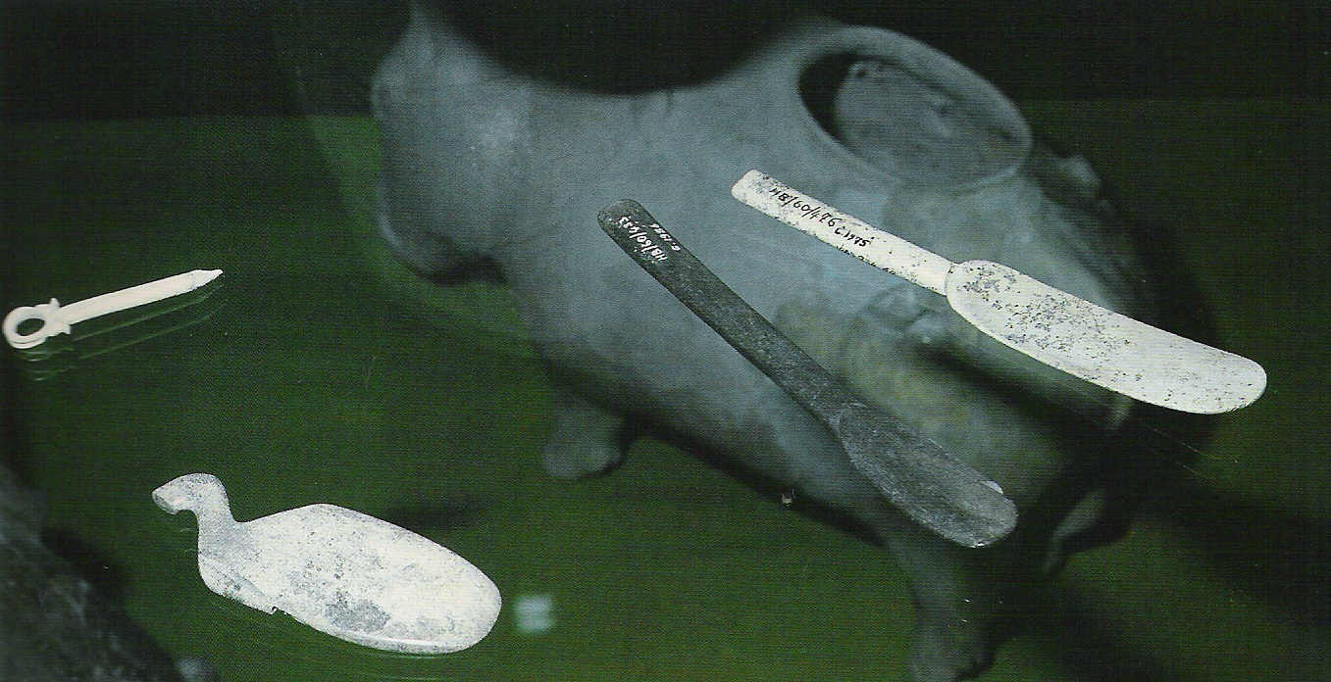
Çatalhöyük’te bulunan, makyaj için renkli metal oksitleri yağla ezerek hazırlamakta kullanılan kemik spatulalar.

Slide 3
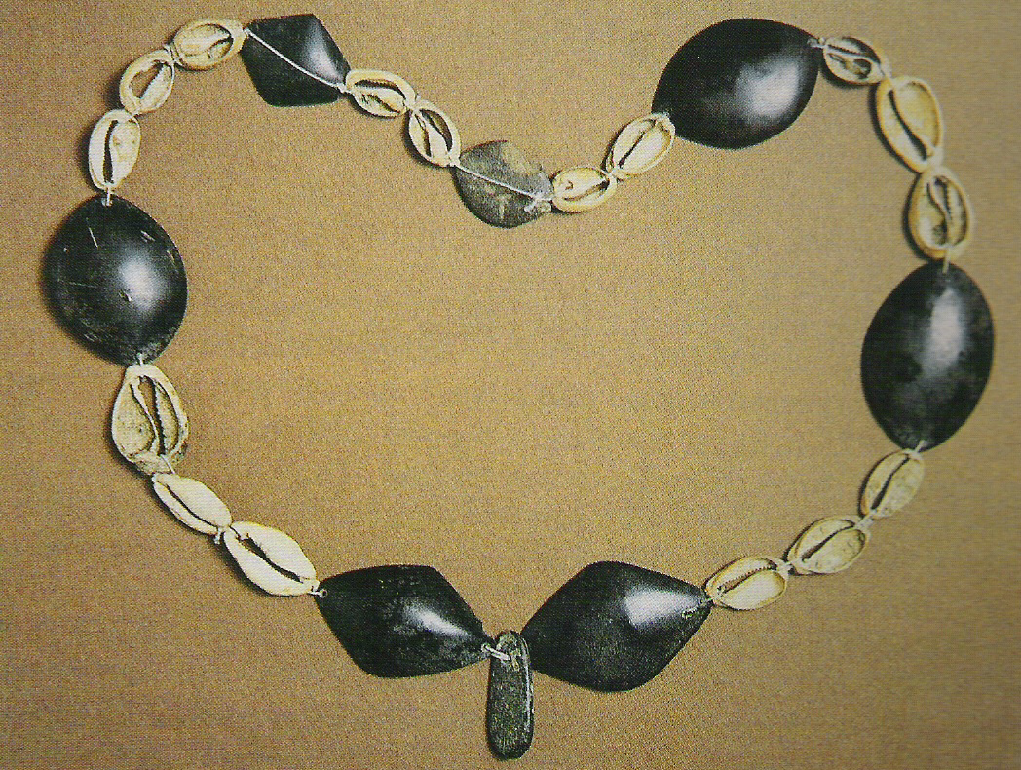
Irak, Arpaçiyah höyüğünde bulunan Geç Kalkolitik Çağ kolyesi, M.Ö. 5000’lere tarihleniyor. Kadın üreme organlarına benzeyen deniz salyangozu kabukları, Üst paleolotik Çağ’da ortaya çıkan ve varlığını günümüze kadar koruyan doğum ve bereket büyüsüyle bağlantılıdır. Siyah boncuklar obsidyenden yontulmuş ve delinmiş, sadece üst ortadaki boncuk bitumdan yapılmış.

Slide 4
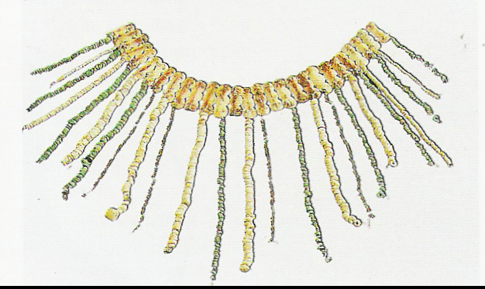
Kırklareli, Aşağı Pınar’dan Kalkolitik Çağ buluntusu olan, spondylus cinsi midye kabukları ve taşlarla düzenlenmiş kolye.

Slide 5
Kalkolitik Çağ’ın yeni sosyo-ekonomik düzeninin en belirgin göstergesi mühürlerdir. Halaf kültürü döneminden itibaren mühür sanatının gelişmesini sağlar. Malatya’ya 24 km. uzaklıktaki, Kalkolitik Çağ’ın önemli ticaret kolonisi Değirmentepe buluntuları arasındaki Obeyd dönemine ait damga müdür ve mühür baskıların çokluğu, bu ekonomik değişimin göstergesidir.

Slide 6
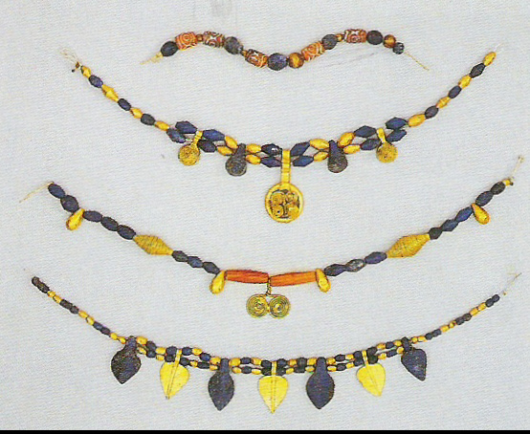
Ur kral mezarları buluntularından, M.Ö. 2600-2400’lere tarihlenen altın, lapis lazuli ve akikle düzenlenmiş Sümer mücevherleri, British Museum’da sergileniyor. Ortadaki iki kolyenin orta parçalarını çift helezonlar oluşturuyor. Koç boynuzu formu, doğum ve bereket simgeleridir.

Slide 7
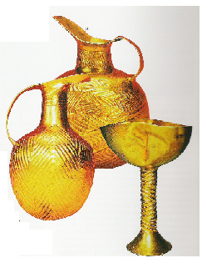
Repousse tekniğiyle desenlenmiş gaga ağızlı altın sürahiler ve sapı yiv motiflerle bezeli altın kadeh, Alacahöyük kral mezarlarından. M.Ö. 3. binyılın ikinci yarısına tarihlenen buluntular, Ankara Anadolu Medeniyetleri Müzesinde sergileniyor.

